Slide 1
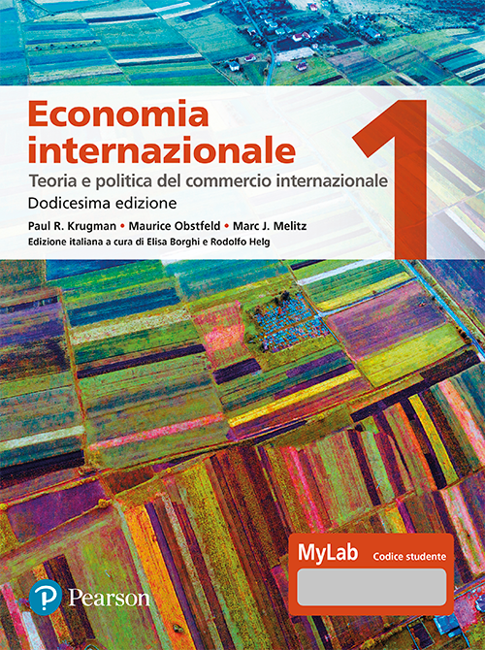
Economia internazionale 1
Capitolo 11
La politica commerciale
nei Paesi in via di sviluppo

Slide 2
Struttura della presentazione
Industrializzazione basata sulla sostituzione
delle importazioni
Industrie nascenti e fallimenti del mercato
Le conseguenze delle politiche a sostegno dell’industria manifatturiera
Liberalizzazione commerciale
Commercio e crescita: il decollo dell’Asia
Industrializzazione orientata all’esportazione

Slide 3
Introduzione
Il termine paesi in via di sviluppo (PVS) non ha una definizione precisa, ma viene utilizzato riferendosi a paesi a basso e medio reddito.
Tra questi l’ONU ne ha individuati alcune decine:
con basso reddito pro capite;
con scarso sviluppo umano;

Slide 4
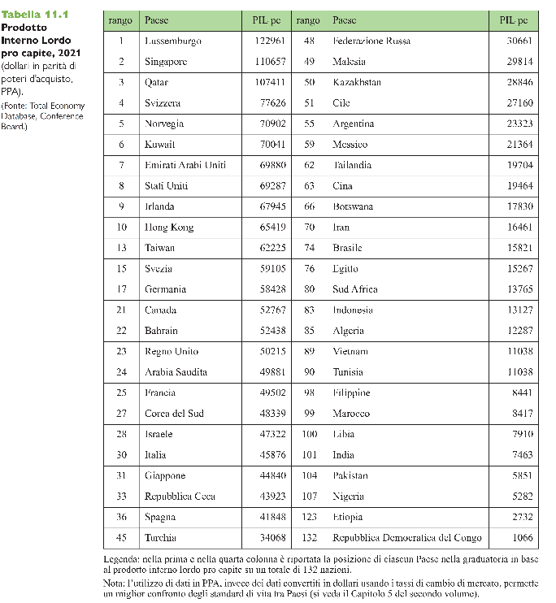
Tabella 11.1 Prodotto Interno Lordo pro capite, 2021 (dollari in parità di poteri d’acquisto, PPA)

Slide 5
Definizione della Banca Mondiale
La Banca Mondiale classifica le economie mondiali in quattro gruppi di reddito:
reddito basso,
medio-basso,
medio-alto,
alto.
Le classifiche vengono aggiornate ogni anno
https://datahelpdesk.worldbank.org/knowledgebase/articles/906519-world-bank-country-and-lending-groups

Slide 6
Definizione della Banca Mondiale
E per informazioni su ogni singolo paese si veda il file excel qui:
https://datahelpdesk.worldbank.org/knowledgebase/articles/378834-how-does-the-world-bank-classify-countries

Slide 7
Industrializzazione basata sulla sostituzione delle importazioni
L’industrializzazione basata sulla sostituzione delle importazioni è stata una politica commerciale adottata da molti paesi a basso e medio reddito prima degli anni Ottanta.
Questa politica mirava a sostenere lo sviluppo dei settori domestici proteggendoli dalla concorrenza delle importazioni.

Slide 8
Industrializzazione basata sulla sostituzione delle importazioni
La principale giustificazione di questa politica è stata/è l’argomentazione dell’industria nascente.
  I paesi potrebbero avere un vantaggio comparato potenziale in alcuni settori, ma questi ultimi non riescono inizialmente competere con i settori già ben consolidati di altri paesi.
  Per consentire a questi settori di svilupparsi, i governi dovrebbero temporaneamente sostenerli, fino a che essi non siano diventati sufficientemente forti da riuscire a competere sui mercati internazionali.

Slide 9
Problemi dell’argomentazione dell’industria nascente
A causa della protezione, le industrie nascenti potrebbero non crescere mai e non diventare mai competitive.
Non esiste giustificazione in favore dell’intervento pubblico, a meno che non ci sia un fallimento del mercato che impedisce al settore privato di investire nell’industria nascente.

Slide 10
Industrie nascenti e fallimenti del mercato
Due sono le spiegazioni del perché i fallimenti del mercato impediscano alle industrie nascenti di diventare competitive.
Mercati dei capitali (finanziari) imperfetti.
A causa di regolamentazioni e mercati finanziari deboli, i settori nascenti non riescono a prendere a prestito le risorse di cui hanno bisogno, e questo rallenta la crescita economica.
Se non è possibile costituire regolamentazioni e mercati finanziari più efficienti, l’imposizione di dazi rappresenta una politica di second best per aumentare i profitti delle industrie nascenti, accelerando la crescita economica.

Slide 11
Industrie nascenti e fallimenti del mercato
Problema dell’appropriabilità.
Le imprese potrebbero non essere in grado di appropriarsi dei benefici dei loro investimenti nei nuovi settori, in quanto tali benefici sono beni pubblici.
La conoscenza creata durante la costituzione di un nuovo settore potrebbe non essere appropriabile (potrebbe, cioè, essere un bene pubblico), a causa della scarsa tutela dei diritti di proprietà.
Se non è possibile istituire un sistema di tutela dei diritti di proprietà, l’imposizione di dazi rappresenta una politica di second best per stimolare la crescita
dei settori nascenti.

Slide 12
Promuovere il settore manifatturiero con il protezionismo
L’industrializzazione basata sulla sostituzione delle importazioni ha funzionato bene come strategia di sostegno ai settori manifatturieri nei paesi in via di sviluppo tra gli anni Cinquanta e Sessanta.
La finalità ultima di questa politica era però lo sviluppo economico e non il mero sostegno al settore manifatturiero. Quindi, ha promosso lo sviluppo economico?
  Non sempre. Alcuni paesi che hanno adottato tali politiche sono cresciuti più lentamente dei paesi ricchi e di quelli che non hanno utilizzato simili strategie.

Slide 13
Le conseguenze delle politiche a sostegno dell’industria manifatturiera
Apparve chiaro che l’argomentazione dell’industria nascente non era tanto valida quanto si riteneva all’inizio.
I nuovi settori non divennero competitivi, nonostante le (o a causa delle) restrizioni commerciali.
L’industrializzazione basata sulla sostituzione delle importazioni ha comportato costi e sprechi di risorse:
  regolamentazioni complesse e onerose;
  alti dazi per i consumatori, incluse le imprese che avevano bisogno di importare beni intermedi da utilizzare nel processo produttivo;

Slide 14
Liberalizzazione commerciale
Verso la metà degli anni Ottanta molti governi avevano perso fiducia nelle strategie di industrializzazione basata sulla sostituzione delle importazioni e iniziarono a liberalizzare gli scambi.
  Crollo dei dazi in India e Brasile, e diminuzione meno drastica in molti altri paesi in via di sviluppo.

Slide 15
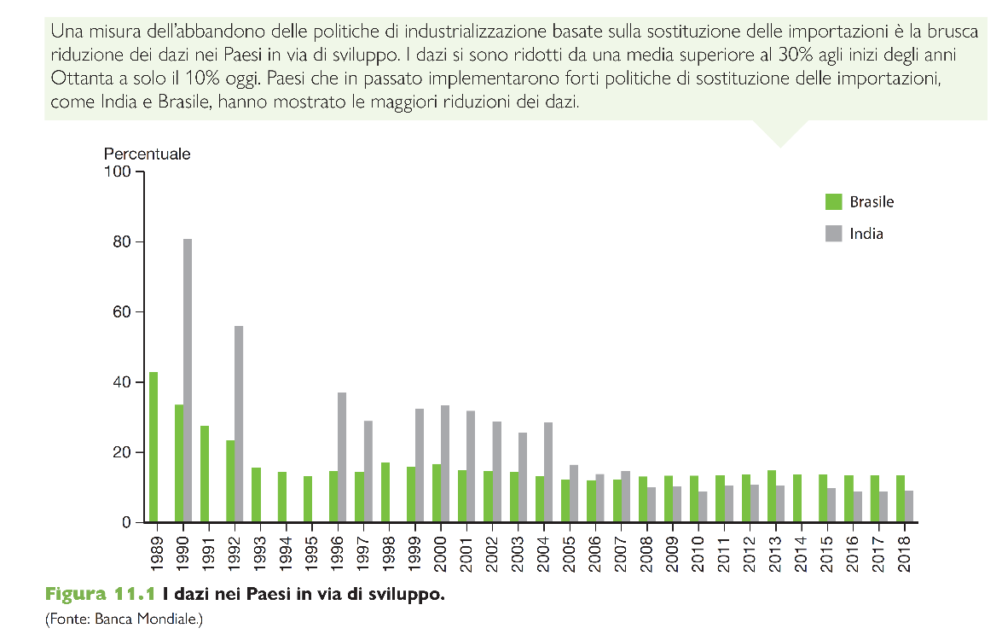
Figura 11.1 I dazi nei paesi in via di sviluppo

Slide 16
Liberalizzazione commerciale
La liberalizzazione commerciale nei paesi in via di sviluppo ha prodotto un enorme aumento del volume degli scambi commerciali.
  La quota di scambi commerciali sul PIL è triplicata nel periodo 1970-1998 e la maggior parte di questa crescita si è verificata dopo il 1985.
  La struttura di scambi è cambiata dopo il 1980: la quota di manufatti sulle esportazioni totali dei paesi in via di sviluppo è cresciuta, fino a dominare le esportazioni delle economie in via di sviluppo più grandi.

Slide 17
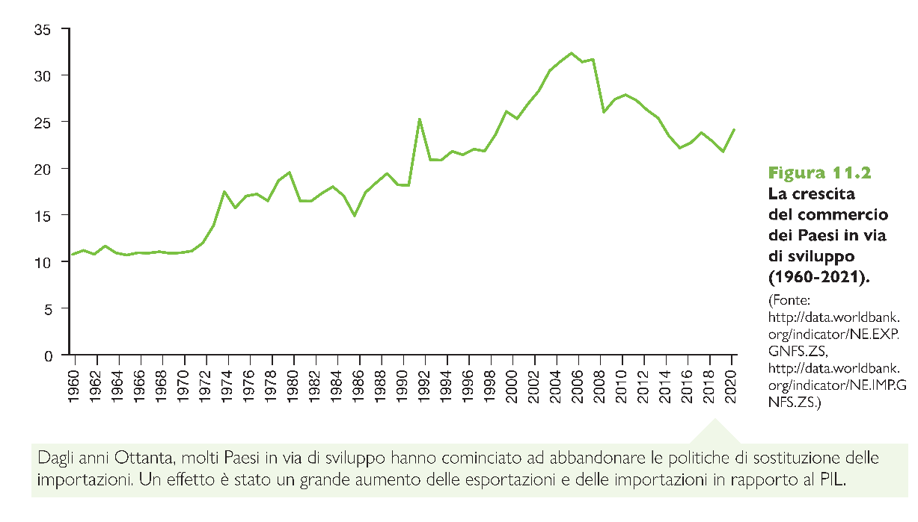
Figura 11.2 La crescita del commercio dei paesi in via di sviluppo (1960-2021)

Slide 18
Liberalizzazione commerciale
La liberalizzazione commerciale ha promosso lo sviluppo economico? L’evidenza è ambigua.
I tassi di crescita del Brasile e di altri paesi dell’America Latina sono diminuiti dopo la liberalizzazione commerciale rispetto alla fase di industrializzazione basata sulla sostituzione delle importazioni.
Altri paesi, come l’India, sono cresciuti a tassi più alti dopo aver liberalizzato gli scambi negli anni Ottanta, ma non è chiaro fino a che punto la liberalizzazione commerciale abbia stimolato la crescita economica.

Slide 19
Commercio e crescita: il decollo dell’Asia
Anziché adottare strategie di industrializzazione basate sulla sostituzione delle importazioni, molti paesi del Sud-Est asiatico hanno utilizzato politiche commerciali atte a promuovere le esportazioni di specifici settori.
  Inizialmente, nazioni relativamente piccole come Taiwan, Corea del Sud, Hong Kong e Singapore hanno sperimentato forte crescita in molte industrie esportatrici, oltre che rapida crescita economica in generale.
  A seguire, il fenomeno si è diffuso in Cina e India.
  Queste economie vengono a volte indicate con il termine tigri asiatiche.

Slide 20
Commercio e crescita: il decollo dell’Asia
Queste economie hanno generato un elevato volume di esportazioni e importazioni in rapporto alla produzione totale.
Queste politiche furono seguite da un notevole aumento del grado di apertura dell’economia, misurato come quota delle esportazioni sul PIL.
È possibile raggiungere lo sviluppo con una crescita orientata all’esportazione.
Tuttavia paesi latinoamericani come il Messico e il Brasile, che a loro volta liberalizzarono decisamente il commercio e si dedicarono alle esportazioni, non hanno osservato una crescita economica simile.
Questo suggerisce che altri fattori hanno giocato un ruolo cruciale nel miracolo asiatico.

Slide 21
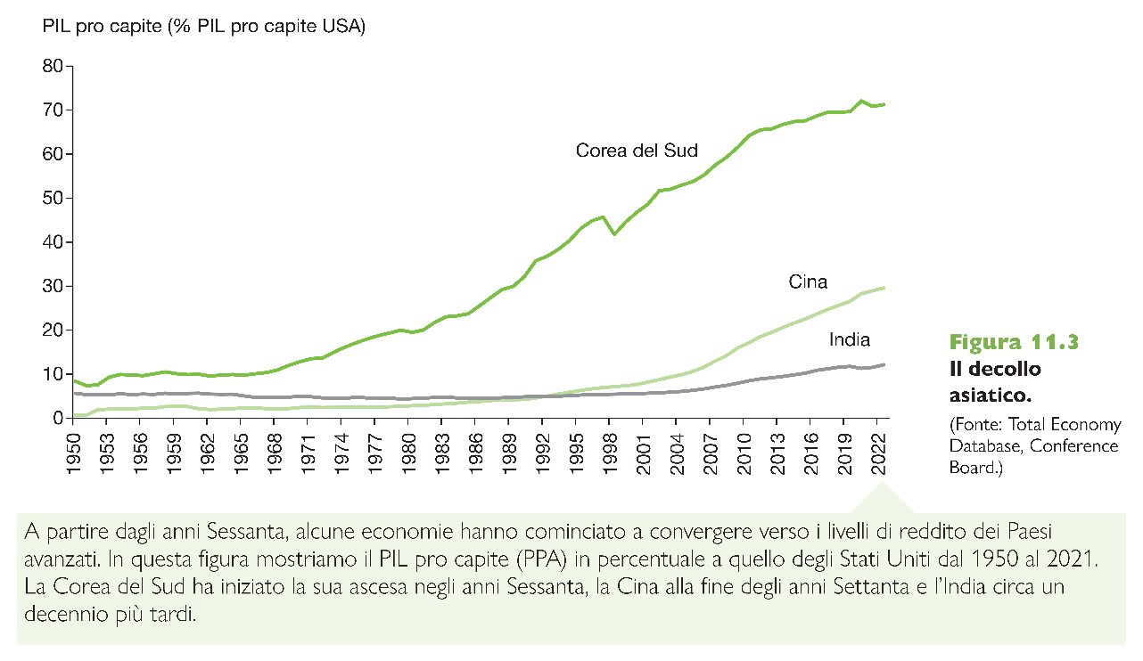
Figura 11.3 Il decollo asiatico

Slide 22
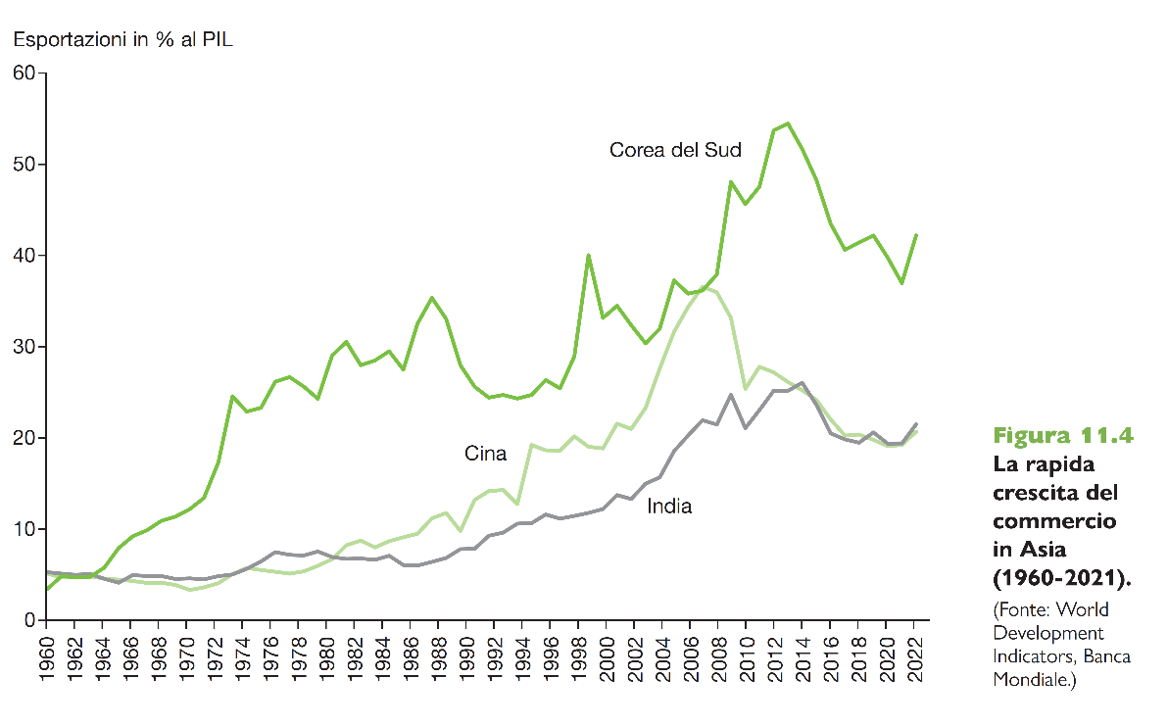
Figura 11.4 La rapida crescita del commercio in Asia

Slide 23
Riassunto
L’industrializzazione basata sulla sostituzione delle importazioni mirava a promuovere la crescita economica limitando le importazioni dei beni che concorrevano con i prodotti nazionali in paesi a basso e medio reddito.
L’argomentazione dell’industria nascente afferma che settori nuovi (es. in paesi poveri) hanno bisogno di protezione temporanea a causa della presenza di fallimenti del mercato:
  mercati dei capitali imperfetti che limitano l’accesso al credito;
  problemi nell’appropriazione dei benefici degli investimenti privati.

Slide 24
Riassunto
L’industrializzazione basata sulla sostituzione delle importazioni è stata tentata negli anni Cinquanta e Sessanta, ma è stata sostituita dalla liberalizzazione commerciale a partire dalla metà degli anni Ottanta.
L’effetto preciso della liberalizzazione sul benessere nazionale è ancora oggi poco chiaro.
  Il commercio ha contribuito alla crescita di alcuni settori, ma si è ancora scettici sulla possibilità che abbia stimolato maggiori tassi di crescita economica.
  Alcuni sostengono che il commercio ha aumentato la disuguaglianza nella distribuzione del reddito.

Slide 25
Riassunto
Molte economie del Sud-Est asiatico hanno adottato strategie di industrializzazione orientata all’esportazione, invece di strategie basate sulla sostituzione delle importazioni.
  Le caratteristiche principali di questa politica erano gli elevati volumi di esportazioni e importazioni e le relativamente basse restrizioni al commercio.
  Ma non è chiaro fino a che punto questa politica abbia contribuito alla crescita economica di questi paesi, soprattutto perché altri paesi che hanno adottato un simile approccio non hanno ottenuto lo stesso successo.

